Slide 1
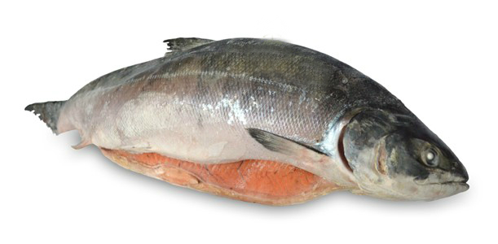
Кета ПСГ, 1 сорт
ЛОТ № 15
Производитель: ООО «Корякморепродукт» (Камчатский край, Карагинский район, с. Ивашка, ул. Левченко, 3)
Фасовка: сэндвич мешок 1/22
Условия хранения: -18 °С
Срок хранения: 12 месяцев
Место вылова: Карагинская подзона
Дата вылова: июль-август 2015 года
ТУ: 9261-006-26191641-01
Кета ПСГ, 1 сорт
Размер лота (кг)
9 999
Стартовая цена лота (рублей)
1 049 895
Шаг измен. цены (рублей)
34 996,5
Предмет торгов

Slide 2
Кета ПСГ, 1 сорт
ЛОТ № 16
Производитель: ООО «Корякморепродукт» (Камчатский край, Карагинский район, с. Ивашка, ул. Левченко, 3)
Фасовка: сэндвич мешок 1/22
Условия хранения: -18 °С
Срок хранения: 12 месяцев
Место вылова: Карагинская подзона
Дата вылова: июль-август 2015 года
ТУ: 9261-006-26191641-01
Кета ПСГ, 1 сорт
Размер лота (кг)
9 999
Стартовая цена лота (рублей)
1 049 895
Шаг измен. цены (рублей)
34 996,5
Предмет торгов

Slide 3
Кета ПСГ, 1 сорт
ЛОТ № 17
Производитель: ООО «Корякморепродукт» (Камчатский край, Карагинский район, с. Ивашка, ул. Левченко, 3)
Фасовка: сэндвич мешок 1/22
Условия хранения: -18 °С
Срок хранения: 12 месяцев
Место вылова: Карагинская подзона
Дата вылова: июль-август 2015 года
ТУ: 9261-006-26191641-01
Кета ПСГ, 1 сорт
Размер лота (кг)
6 798
Стартовая цена лота (рублей)
713 790
Шаг измен. цены (рублей)
23 793
Предмет торгов

Slide 4
Кета ПСГ, 1 сорт
ЛОТ № 18
Производитель: ООО «Корякморепродукт» (Камчатский край, Карагинский район, с. Ивашка, ул. Левченко, 3)
Фасовка: сэндвич мешок 1/22
Условия хранения: -18 °С
Срок хранения: 12 месяцев
Место вылова: Карагинская подзона
Дата вылова: июль-август 2015 года
ТУ: 9261-006-26191641-01
Кета ПСГ, 1 сорт
Размер лота (кг)
1 562
Стартовая цена лота (рублей)
164 010
Шаг измен. цены (рублей)
5 467
Предмет торгов

Slide 5
Кета ПСГ, 1 сорт
ЛОТ № 19
Производитель: ООО «Корякморепродукт» (Камчатский край, Карагинский район, с. Ивашка, ул. Левченко, 3)
Фасовка: сэндвич мешок 1/22
Условия хранения: -18 °С
Срок хранения: 12 месяцев
Место вылова: Карагинская подзона
Дата вылова: июль-август 2015 года
ТУ: 9261-006-26191641-01
Кета ПСГ, 1 сорт
Размер лота (кг)
4 598
Стартовая цена лота (рублей)
482 790
Шаг измен. цены (рублей)
16 093
Предмет торгов

